Slide 1
«ПРЕДУПРЕЖДЕНИЕ ВОВЛЕЧЕНИЯ МОЛОДЁЖИ В ТЕРРОРИСТИЧЕСКИЕ И ЭКСТРЕМИСТСКИЕ ОРГАНИЗАЦИИ»

Slide 2
Федеральный закон «О противодействии экстремистской деятельности» от 25 июля 2002 года № 114-ФЗ
Ст. 1 закона определяет экстремистскую деятельность (экстремизм) как:
насильственное изменение основ конституционного строя и нарушение целостности Российской Федерации;
публичное оправдание терроризма и иную террористическую деятельность;
возбуждение социальной, расовой, национальной или религиозной розни; пропаганду исключительности, превосходства либо неполноценности человека по признаку его социальной, расовой, национальной, религиозной или языковой принадлежности или отношения к религии;

Slide 3
нарушение прав, свобод и законных интересов человека и гражданина в зависимости от его социальной, расовой, национальной, религиозной или языковой принадлежности или отношения к религии;
воспрепятствование осуществлению гражданами их избирательных прав и права на участие в референдуме или нарушение тайны голосования, соединенные с насилием либо угрозой его применения;
воспрепятствование законной деятельности государственных органов, органов местного самоуправления, избирательных комиссий, общественных и религиозных объединений или иных организаций, соединенное с насилием либо угрозой его применения;
совершение преступлений по мотивам, указанным в пункте «е» части 1 статьи 63 Уголовного кодекса Российской Федерации (далее - УК РФ).

Slide 4
Общественная опасность экстремизма
экстремизм представляет угрозу правам и свободам человека и гражданина, ибо экстремистские организации применяют для достижения своих целей нелегитимное насилие;
экстремистские формирования стимулируют межнациональные, межрелигиозные, социально-политические конфликты;
возрастает популярность экстремистских идей и настроений в молодежной среде;

Slide 5
растет проникновение экстремизма в политику, что приводит к неконституционным политическим изменениям, к ослаблению политической системы;
экстремистские идеи, концепции нередко выступают идеологической основой терроризма, о чем свидетельствует международный и российский опыт;
значительная часть населения при определенных обстоятельствах может быть вовлечена в противоправные действия экстремистского характера, тем самым велика вероятность создания «мощного силового потенциала», способного радикально дестабилизировать общественный порядок.

Slide 6
Политический экстремизм – направленный на изменение существующего государственного устройства.
Националистический экстремизм – опирается и проповедует идеи исключительности и превосходства своей нации.
Религиозный – основан на идеях превосходства исповедуемой веры и направленный на противоборство с представителями иных конфессий.

Slide 7
Современными идеологами и психиатрами иностранных разведок разработаны новые тактики уничтожения народонаселения посредством нейролингвистического программирования (НЛП), применяемыми в глобальной сети Интернет.

Slide 8
АУЕ
Сайты террористических организаций
Секты
Неоязычные
Сатанисты
Тоталитарные секты
Суицидальные сообщества
Сообщества «Любование смертью»
Живодёры

Slide 9
Самостоятельный вербовочный ресурс может быть скрыт в сетевых компьютерных играх, содержание которых направлено на культивирование насилия, подстрекательство к совершениям действий насильственного экстремистского характера.
Иллюстрацией к такого рода технологиям вербовочной деятельности может служить электронный игровой ресурс «Большая игра, Сломай систему»
Notes:
Lj,fdbnm клик

Slide 10
IC3PEAK (айспик) – российская экспериментальная электронная группа из Москвы.
Играют IC3PEAK перегруженный по всем частотам цифровой индустриальный поп, в котором звуковой терроризм сочетается с мелодической внятностью и возможностями для танцев (а также с обязательным видеоартом - официально IC3PEAK именуют себя «аудиовизуальным проектом»).
Дуэт Насти Креслиной и Николая Костылева играют в стиле запоздалой российской моды на витч-хаус и мрачные рейвы середины 2000-х.
Клип «Смерти больше нет». Слова «… я заливаю глаза керосином пусть всё горит, пусть всё горит. На меня смотрит вся Россия, пусть всё горит, пусть всё горит…».

Slide 11
SALLY FACE это игра, мрачная адвенчура, наполнена мрачной атмосферой, и представляет собой мультсериал о нелегкой судьбе странного мальчика по имени Салли с протезом на лице и двумя голубыми хвостиками. Как вы поняли из названия особый упор в игре делается на лицо мальчика, а это маска – протез.

Slide 12
Федеральный закон «О противодействии терроризму» от 06.03.2006 г. № 35-ФЗ
«Терроризм – идеология насилия и практика воздействия на принятие решений органами государственной власти, органами местного самоуправления или международными организациями, связанные с устрашением населения и (или) иными формами противоправных насильственных действий»

Slide 13
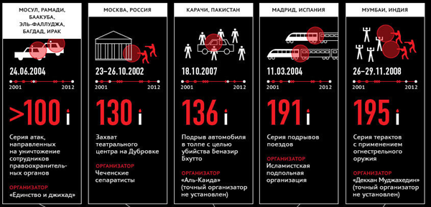
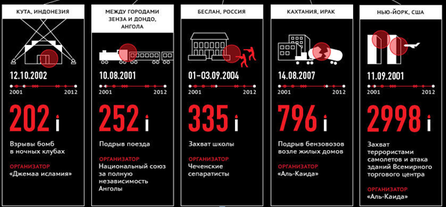
Терроризм - глобальная угроза международной безопасности

Slide 15
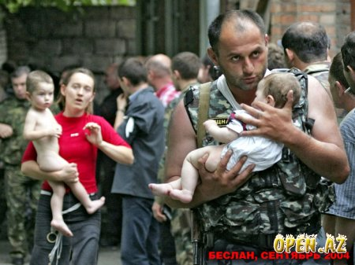
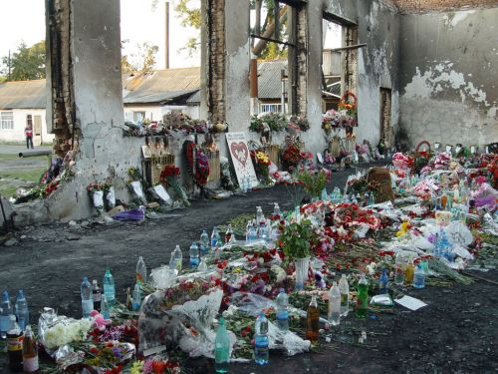
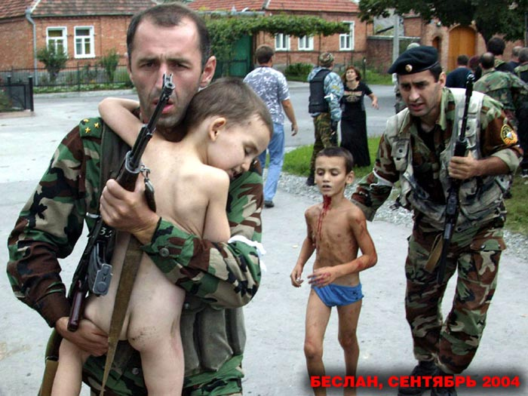
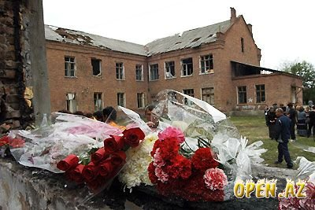
Теракт в Беслане

Slide 16
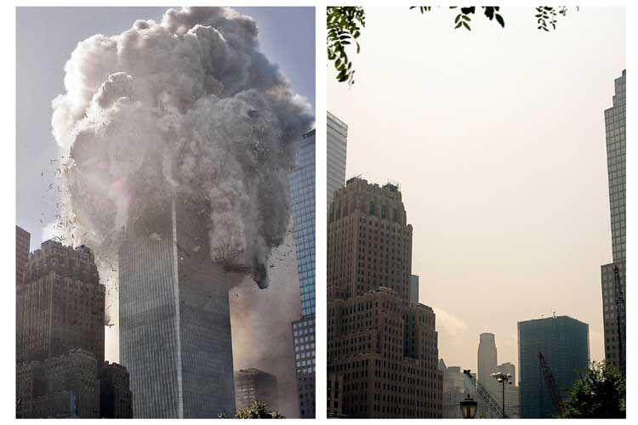
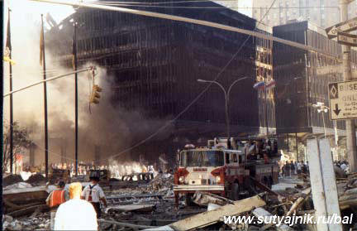
После катастрофы 11 сентября 2001 года человечество начало осознавать, что терроризм – болезнь не одних только горячих точек планеты, что он может настигнуть каждого, независимо от того, насколько защищённым кажется место пребывания или род занятий конкретного человека
После катастрофы 11 сентября 2001 года человечество начало осознавать, что терроризм – болезнь не одних только горячих точек планеты, что он может настигнуть каждого, независимо от того, насколько защищённым кажется место пребывания или род занятий конкретного человека.

Slide 17
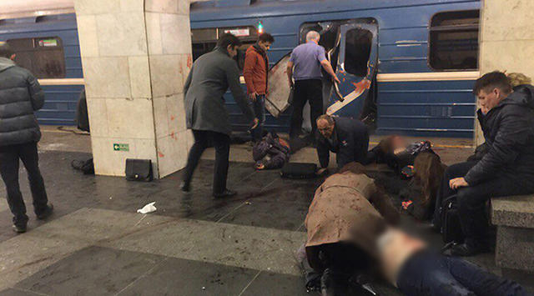
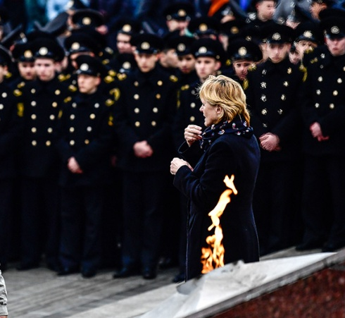
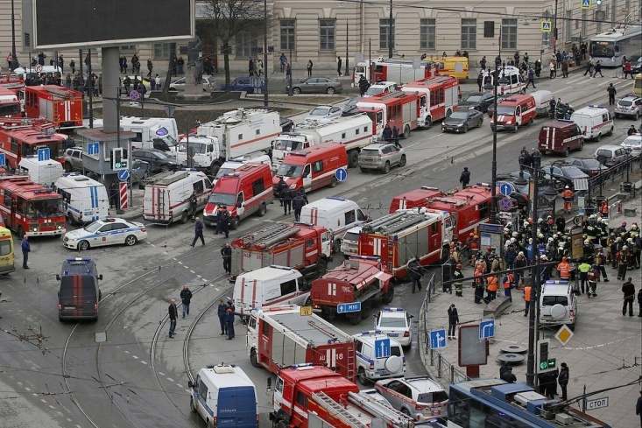
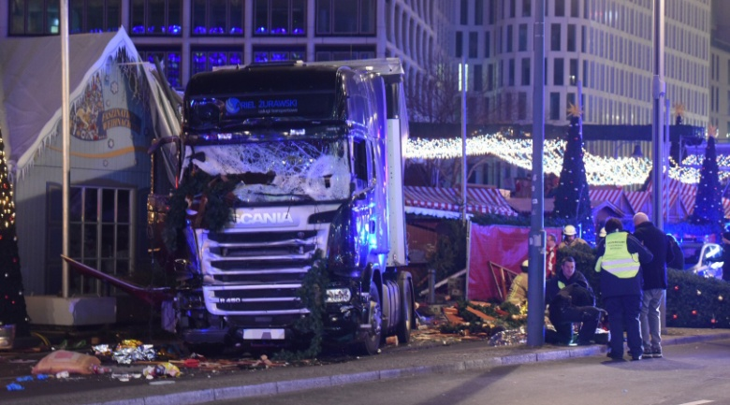
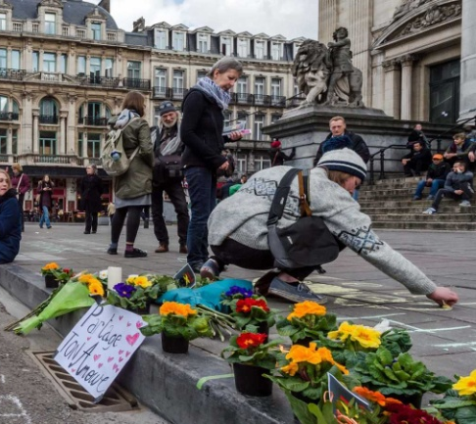
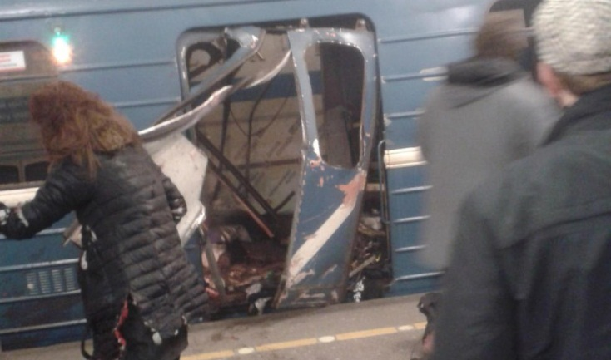
Терроризм – угроза национальной безопасности

Slide 18
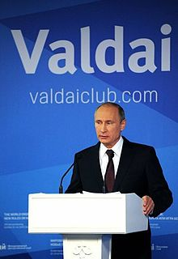
Мы имеем дело, «по сути, с врагом цивилизации, человечества и мировой культуры, который несет идеологию ненависти и варварства, попирает мораль, ценности мировых религий, в том числе и ислама, компрометируя его»

Slide 19
Основные тенденции современного терроризма
расширение географии терроризма, интернациональный характер террористических организаций, использование международными террористическими организациями этнорелигиозного фактора
усиление взаимного влияния различных внутренних и внешних социальных, политических, экономических и иных факторов на возникновение и распространение терроризма
повышение уровня организованности террористической деятельности, создание крупных террористических формирований с развитой инфраструктурой
разработка новых и совершенствование существующих форм и методов террористической деятельности, направленных на увеличение масштабов последствий террористических актов и количества пострадавших

Slide 20
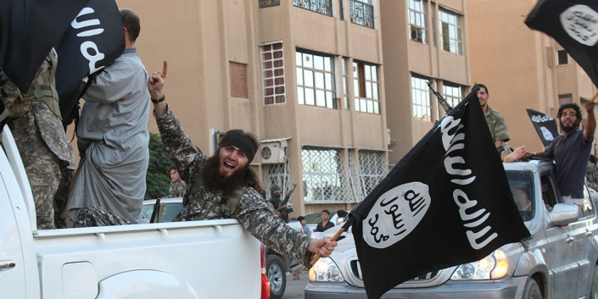
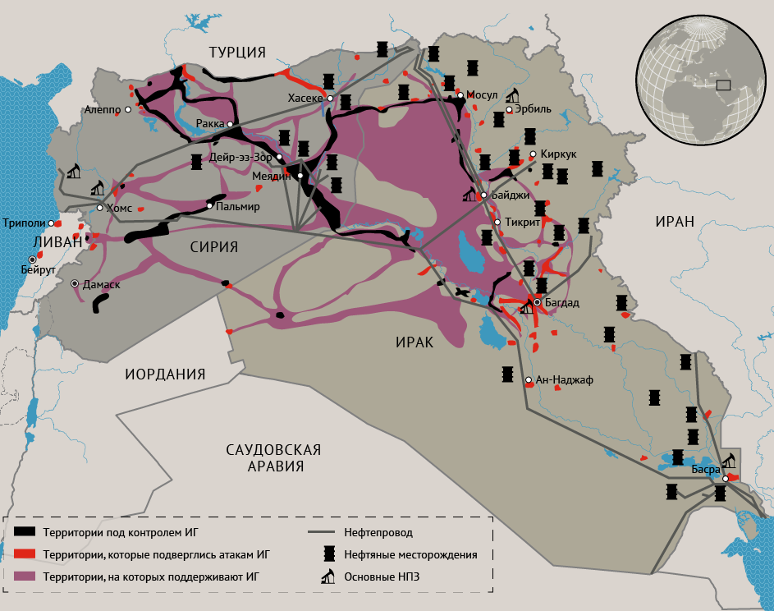
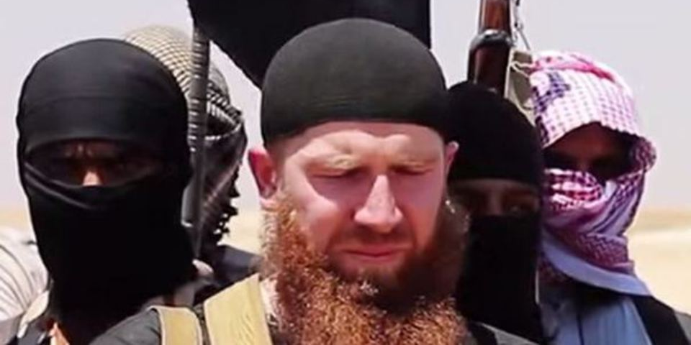
Международная террористическая организация «Исламское государство Ирака и Леванта»

Slide 21
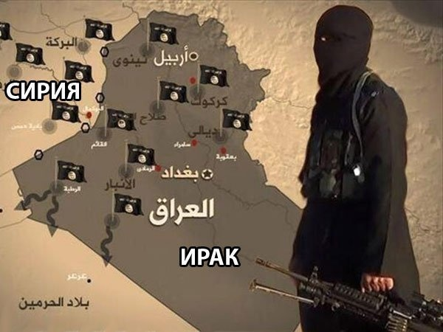
«Исламское государство» действует преимущественно на территории Сирии и Ирака, но представляет угрозу и для РФ. Образована в 2006 году в Ираке путем слияния одиннадцати радикальных исламистских группировок во главе с местным подразделением «Аль-Каиды».

Slide 22
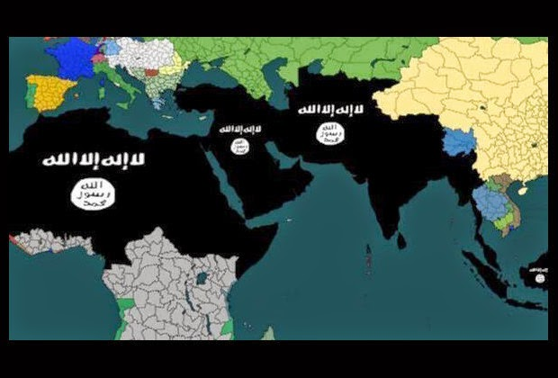
Цель ИГИЛ – построение «всемирного халифата» в который должны войти все без исключения мусульманские государства, а также страны всего Ближнего Востока и Северной Африки. Кроме того, Халифат претендует на западную Азию и Европу (Испанию, Балканы, Румынию и Австрию)

Slide 23
Инструменты антиисламской пропаганды
подбор, обучение и финансирование радикальнонастроенных мусульман с целью проведения террористических акций по всему миру;
свержение правительств мусульманских государств, вставших на путь светского ислама, и физическое уничтожение их законно избранных лидеров;
обвинение целых мусульманских государств и их лидеров в преступлениях против человечества;
извращенная трактовка священной книги мусульман Корана.

Slide 24
Рост популярности идеологии терроризма в мире

Slide 25
Вербовка в ряды ИГИЛ из 100 стран мира
http://www.google.ru/imgres?imgurl=http://ic.pics.livejournal.com/denilkhanov/42597978/205602/205602_900.jpg&imgrefurl=http://denilkhanov.livejournal.com/96783.html&h=897&w=900&tbnid=vAtIq

Slide 26
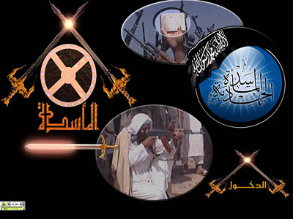
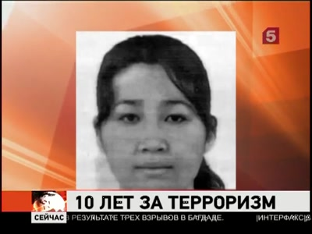
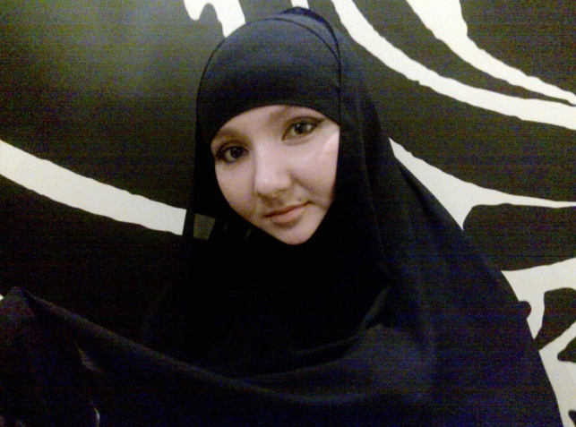
Рост популярности идеологии терроризма в мире
Notes:
Lj,fdbnm клик

Slide 27
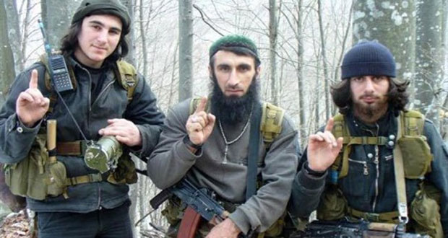
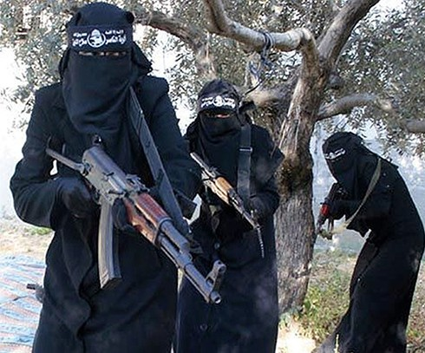
Распространение идеологии терроризма в мире
Пропаганда идеологии ИГИЛ осуществляется на 23 языках
Notes:
Lj,fdbnm клик

Slide 28
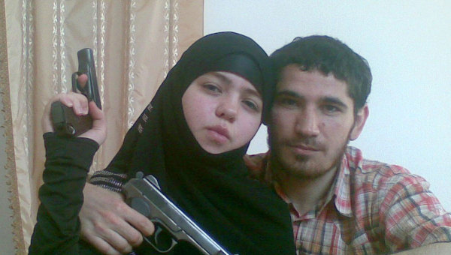
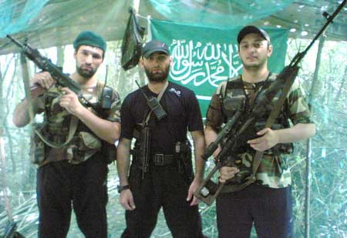
Распространение идеологии терроризма среди молодежи

Slide 29
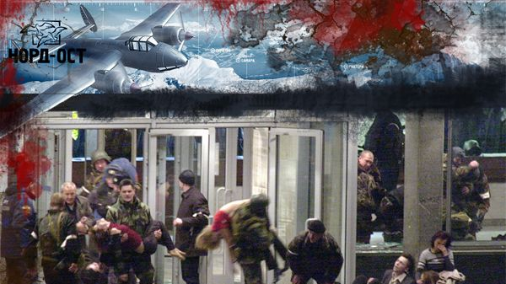
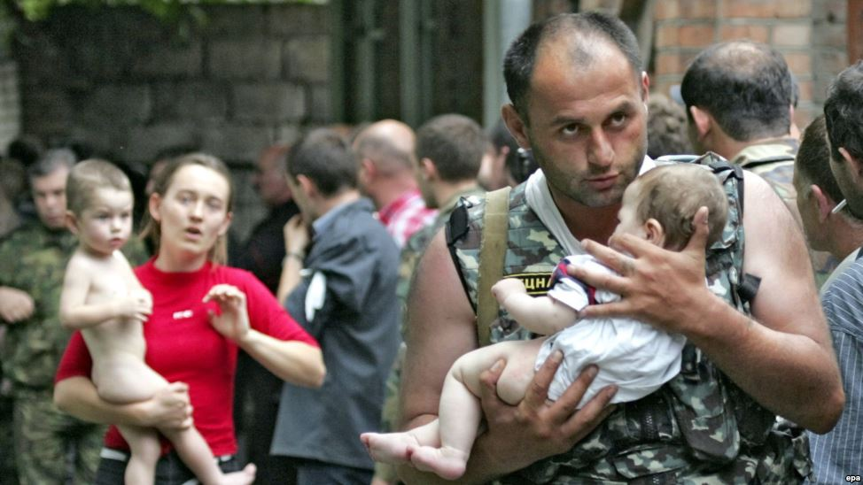
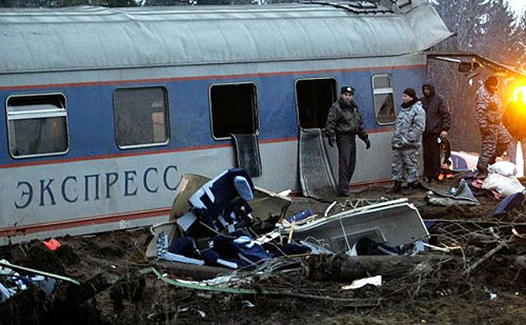
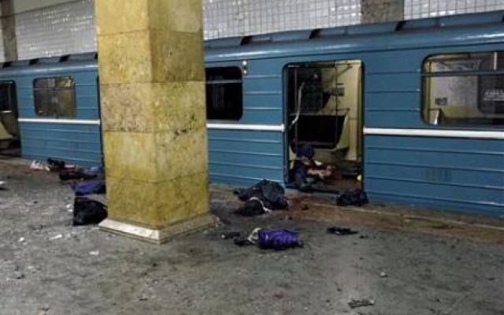
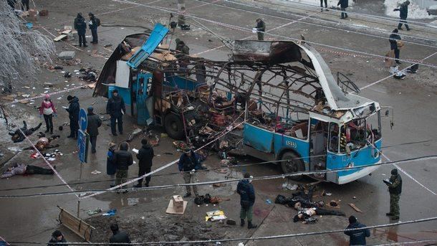
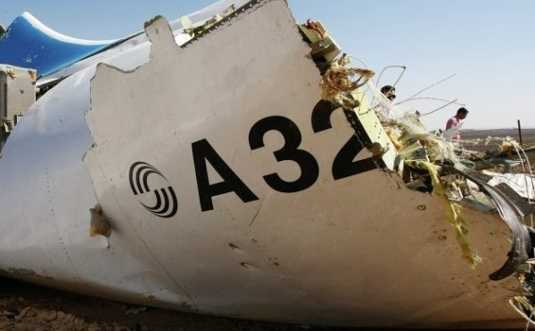

Slide 30
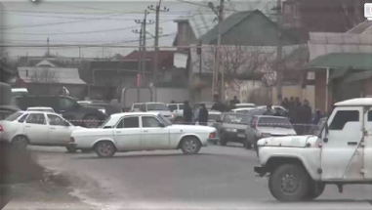
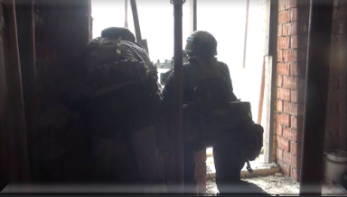
В 2017 году российскими спецслужбами
ликвидировано 170 бандитов
снижен в 2,5 раза уровень террористической активности
предотвращено 30 преступлений террористической направленности
Обезврежено 175 самодельных бомб

Slide 31
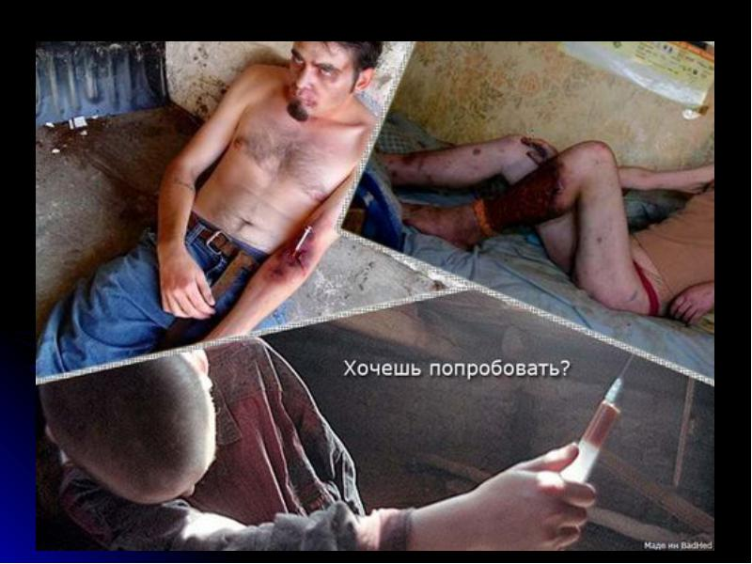
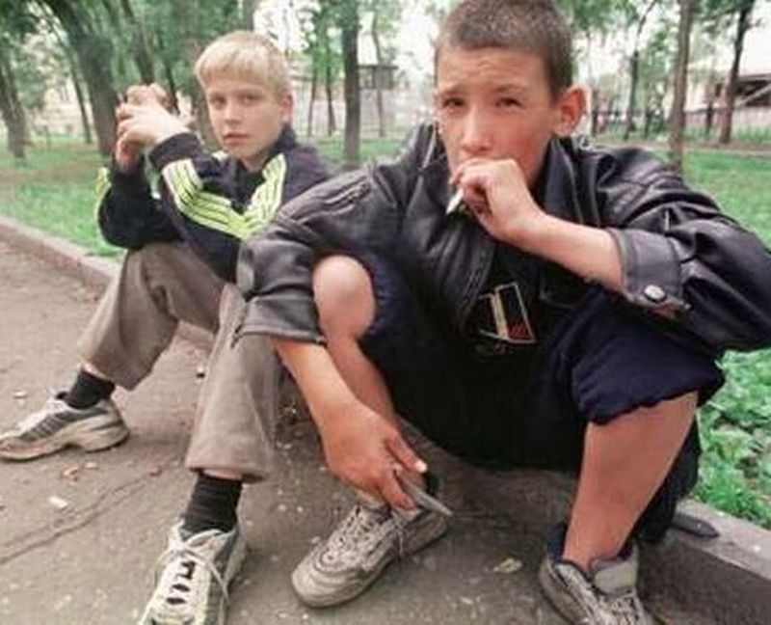
Факторы, способствующие возникновению и распространению экстремизма в молодежной среде.
Отрицание компромиссов в какой бы то ни было форме, радикализм и нетерпимость, пренебрежительное отношение к собственной жизни и готовность к самопожертвованию.

Slide 32
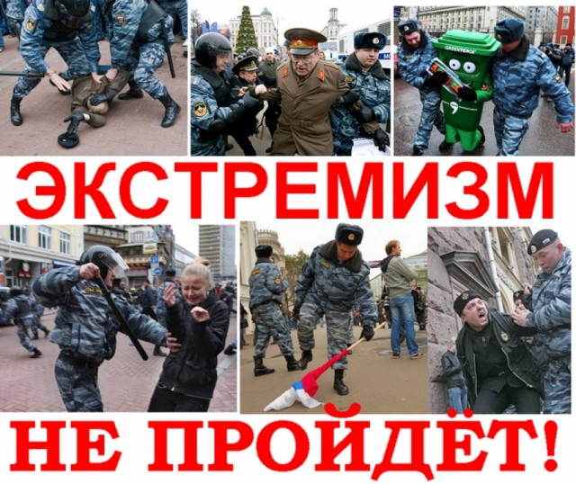
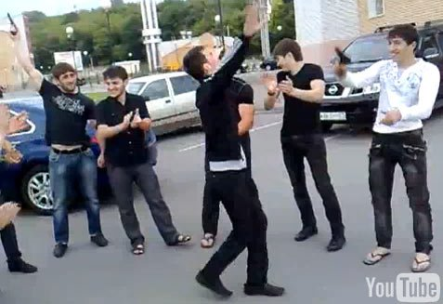
Факторы, способствующие возникновению и распространению экстремизма в молодежной среде.
Деструктивные социально-политические, экономические, духовно-идеологические причины. Безнаказанность проявления экстремизма создаёт впечатление вседозволенности, что, несомненно, ведёт к его нарастанию.

Slide 33
Факторы, способствующие возникновению и распространению экстремизма в молодежной среде.
Западные идеалы и ценности сделали из российской молодёжи прагматиков, людей, склонных к радикальным действиям при достижении своих целей, разрушили одну из фундаментальных человеческих ценностей - уважение к старшим.

Slide 34
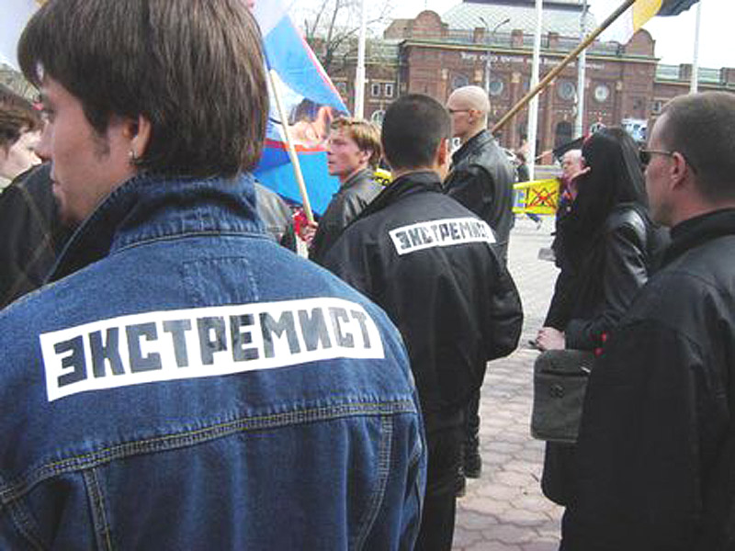
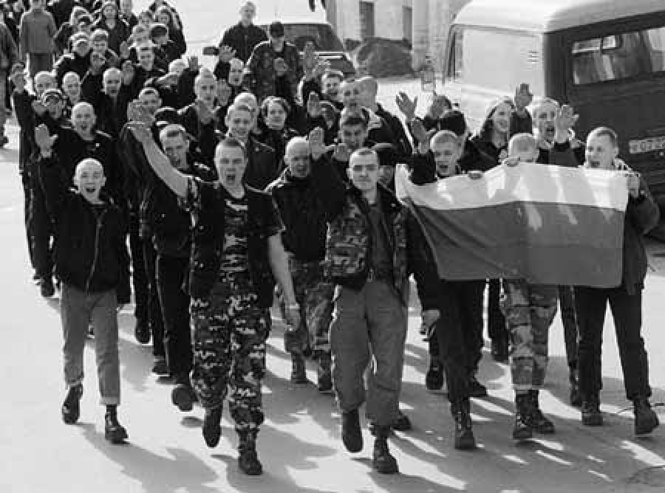
Факторы, способствующие возникновению и распространению экстремизма в молодежной среде.
Молодёжь играет важную роль в политической сфере общества. На молодёжь опираются различные политические силы во время радикальных преобразований.

Slide 35
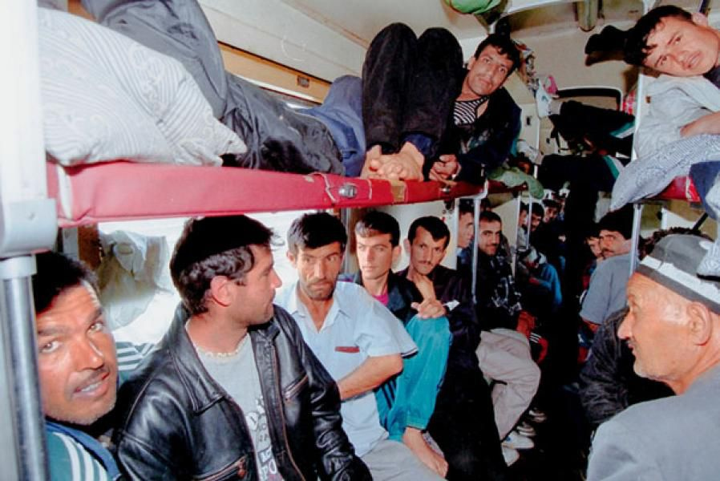
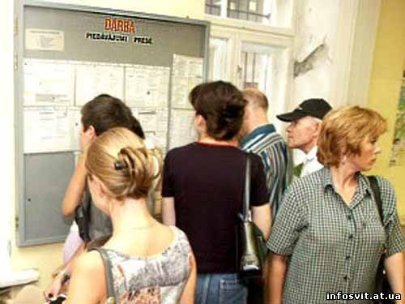
Факторы, способствующие возникновению и распространению экстремизма в молодежной среде.
Усиление миграционных процессов, связанных с переселением больших групп людей, в первую очередь, из регионов Закавказья и Средней Азии.

Slide 36
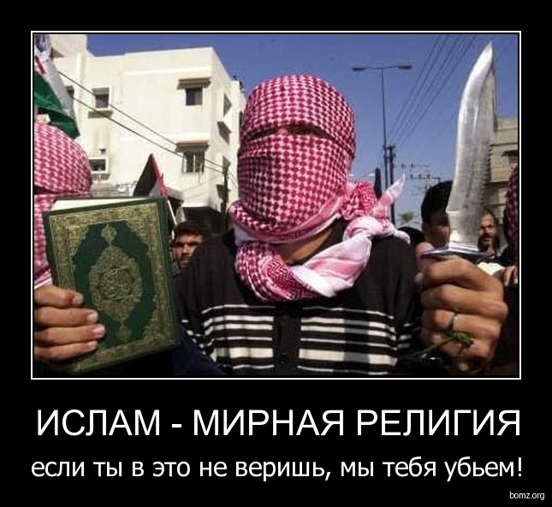
Факторы, способствующие возникновению и распространению экстремизма в молодежной среде.
В настоящее время наблюдается рост активности ряда объединений, культивирующих религиозный фанатизм, который основывается на извращенных духовно-этнических канонах.

Slide 37
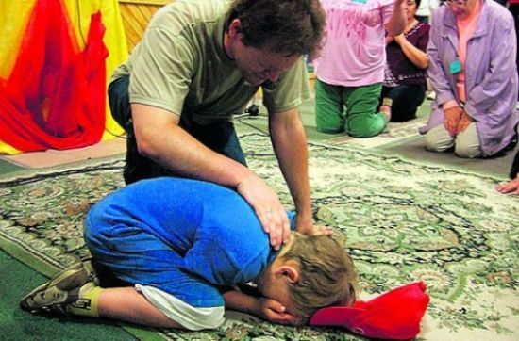
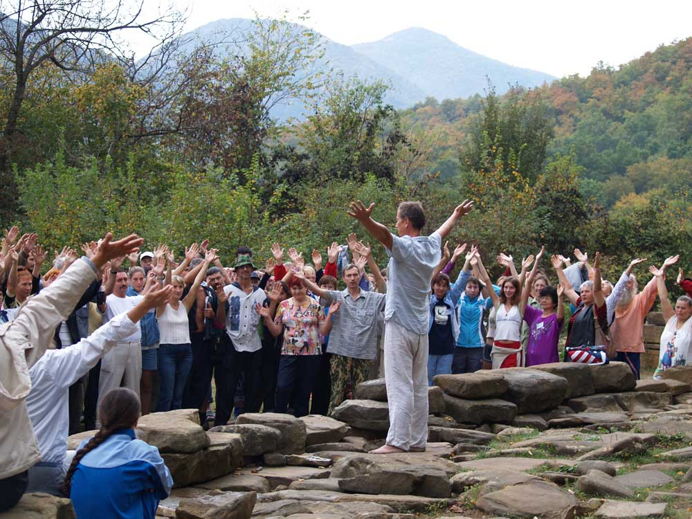
Факторы, способствующие возникновению и распространению экстремизма в молодежной среде.
Лидеры и идеологи радикального ислама считают работу среди молодежи РФ одним из главных направлений своей деятельности. В ряде субъектов РФ функционируют так называемые центры и лагеря исламской молодежи.

Slide 38
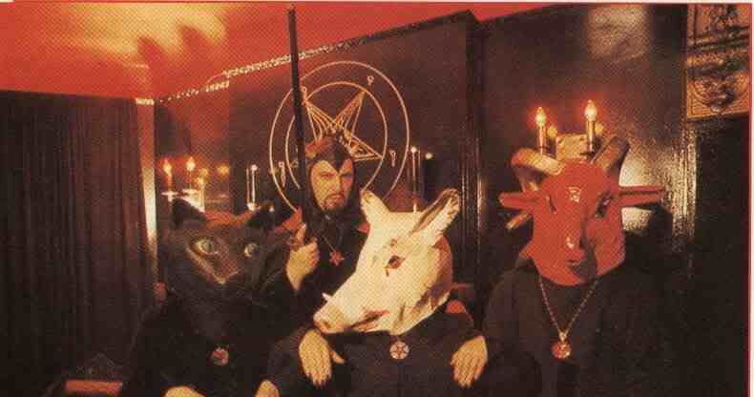
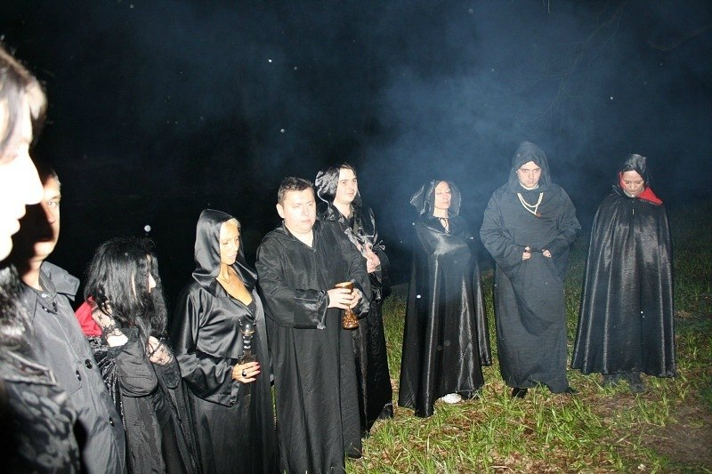
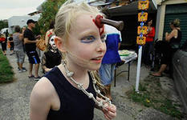
Факторы, способствующие возникновению и распространению экстремизма в молодежной среде.
Сатанисты, как одно из религиозных течений, в рядах которого наблюдается большое количество молодых людей.

Slide 39
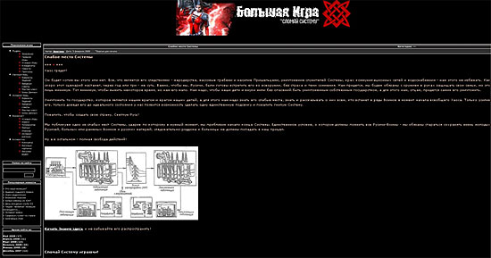
Факторы, способствующие возникновению и распространению экстремизма в молодежной среде.
Использование международной сети Интернет в противоправных целях - обеспечивает радикальным общественным организациям доступ к широкой аудитории и пропаганды своей деятельности, возможность размещения подробной информации о своих целях и задачах, времени и месте встреч, планируемых акциях.

Slide 40
Этапы работы по вовлечению в экстремисткие и террористические организации
Первичная стадия
1. Выявление человека, который является потенциальным объектом для вовлечения в секту, экстремистскую или террористическую организацию. Вербовщик изучает контент интернет-форумов, блогов, сообществ на предмет активных участников.
2. Сбор информации об объекте - изучение личной странички в социальных сетях, изучение высказываний конкретного человека в блогах социальных сетях с целью установления его психологического состояния, умонастроений, переписка посредством личных сообщений с самим объектом.
3. Оценка полученной информации с точки зрения возможности привлечения потенциального кандидата к тем или иным акциям в той или иной роли.

Slide 41
Этапы работы по вовлечению в экстремисткие и террористические организации
Вторая стадия
1. Установление непосредственного контакта с потенциальным объектом, онлайн-беседы, предложения изучить определённую литературу или посмотреть специальные сайты. Здесь вербовщик придерживается определённой «легенды» и сообщает о себе сведения, которые будут позитивно восприняты вербуемым (также разочарован укладом жизни, но нашёл выход, имеет ту же профессию, род занятий и т.п.). Характерно, что такие контакты могут расцениваться объектом как совершенно случайные. Однако эти «счастливые» случайности являются результатом продолжительной работы в онлайн-режиме;

Slide 42
Этапы работы по вовлечению в экстремисткие и террористические организации
Вторая стадия
2. Оценка личных психологических качеств человека и его текущих психологических, личностных, материальных проблем.
3. Отнесение объекта к разряду «одноразовых» или «многоразовых» потенциальных членов.
4. Проверка надёжности деятельности привлечённого объекта - привлечение к участию в 1-2 пробных онлайновых акциях под строгим наблюдением куратора.

Slide 43
Этапы работы по вовлечению в экстремисткие и террористические организации
Третья стадия
Прямое предложение вступить в организацию. Здесь участие в организации подаётся как способ решения проблем, выхода из житейского, психологического или мировоззренческого «тупика»
В случае необходимости - психологическое удержание объекта на необходимый для экстремисткой или террористической организации период деятельности (консервация)
Переход к реальной деятельности. Сопряжён с чрезвычайным усилием группового давления. Здесь возможны: привлечение завербованного к вербовочной деятельности в отношении других людей; организация для завербованного перемещения к месту непосредственного осуществления террористических акций или боевых действий; включение в группу, непосредственно реализующую террористические акты, и т.д.

Slide 44
ПРИМЕРЫ ТЕКСТА ДЛЯ ВЕРБОВКИ В ТЕРРОРИСТИЧЕСКУЮ ОРГАНИЗАЦИЮ
Тебе надоело сидеть в темноте и слушать бесконечные проповеди о том, что такое «хорошо» и что такое «плохо»? Тебя пугают Исламом, но не объясняют, чего нужно бояться на самом деле? Ты уже никому не веришь и не знаешь, что делать? ПРИХОДИ! Мы поможем тебе увидеть истинный Свет.
Ты хочешь наполнить свою жизнь смыслом? Жить по законам, не навязанным тебе людьми, а данным всему человечеству Свыше? Ты хочешь разобраться во всём и познать, наконец, настоящую Истину? Понять, как всё обустроено на самом деле? ПРИХОДИ! Тебя не обманут.

Slide 45
ПРИМЕРЫ ТЕКСТА ДЛЯ ВЕРБОВКИ В ТЕРРОРИСТИЧЕСКУЮ ОРГАНИЗАЦИЮ
Тебя замучила несправедливость? Ты негодуешь, глядя на то, как льются реки крови и как одни грабят других? Ты хочешь изменить мир к лучшему? Построить страну, где будут настоящие, а не фальшивые Законы, где всё будет по Справедливости? Нет дела более достойного! ПРИХОДИ! Мы думаем так же, как ты.
Тебя никто не понимает? Люди вокруг слушают только себя, а ты остаёшься наедине со своими проблемами, снова и снова? Тебе хочется найти выход, но ты не знаешь, к кому пойти? Ты боишься, что тебе снова сделают больно, и всё станет ещё хуже? Ты хочешь начать всё с начала? Помни: безвыходных ситуаций не бывает. ПРИХОДИ! Во всём разберёмся.

Slide 46
ПРИМЕРЫ ТЕКСТА ДЛЯ ВЕРБОВКИ В ТЕРРОРИСТИЧЕСКУЮ ОРГАНИЗАЦИЮ
Ты - настоящий профессионал, но этого никто не замечает? Тебе надоело работать за гроши, зависеть от курсов валют и настроения начальника? Ты чувствуешь, что нужен своей собственной стране? Предлагаем тебе поучаствовать в нашем международном проекте, где нет лишних людей, где талант каждого находит и применение, и достойную оплату. Наши деньги имеют реальную цену. Вместе мы сможем построить лучшее будущее!

Slide 47
ПРИМЕРЫ ТЕКСТА ДЛЯ ВЕРБОВКИ В ТЕРРОРИСТИЧЕСКУЮ ОРГАНИЗАЦИЮ
Ты мечтаешь увидеть весь мир, но не можешь поехать? Тебе надоело сидеть в четырёх стенах и на всё просить разрешения? Ты можешь отправиться в путешествие, никого не спрашивая. Ты будешь жить в новой стране и ни от кого не зависеть. Если ты хочешь увидеть настоящий Рай на Земле, ПРИХОДИ! Для нас нет ничего невозможного.
Что ты сделал сегодня для Аллаха? Не привык ли ты, подобно неверующим, смотреть как этот мир катится во тьму? Помнишь ли ты о своём долге перед Всевышним? Разве не твой долг остановить грех и очистить от него мир? ПРИХОДИ, и мы поможем тебе исполнить свой долг, как и подобает истинно верующим.

Slide 48
В жизни человека попавшего под действия вербовщиков наступают резкие изменения.
Общительный молодой человек может становиться замкнутым, закомплексованным, молчаливым, настороженным, раздражительным. Меняется и пищевой рацион. В случае расспросов, что происходит просто уходит в себя. Симптоматика устойчивого страха, подозрительности. Но возможен диаметрально противоположный вариант, когда человек становится избыточно уверенным, высокомерным, поскольку он получает ресурсную поддержку от новой социальной группы.
На теле завербованного могут появиться странные татуировки. Без видимых причин человек бросает курить, увлекается силовыми видами спорта, стрельбой и холодным оружием.

Slide 49
Также меняется внешний вид: привычная одежда и причёска. Женщины перестают пользоваться косметикой и парфюмом. Мужчины отказываются носить галстук и отращивают бороду, из гардероба завербованной девушки «вымываются» так называемые откровенные наряды, а цвета одежды становятся мрачными и однотонными.
Меняется лексика, при этом могут произноситься не к месту якобы духовные цитаты. Однако, насторожить должны только резкие изменения и несвойственное традиции поведение.
Заметить и не проигнорировать такие сигналы – это наша социальная ответственность друг перед другом.

Slide 50
ГОРЯЧАЯ ЛИНИЯ ПО ПРОТИВОДЕЙСТВИЮ ДЕЯТЕЛЬНОСТИ ДАИШ НА ТЕРРИТОРИИ РОССИЙСКОЙ ФЕДЕРАЦИИ
1 августа 2015 года Общественная палата РФ открыла горячую линию по противодействию вербовщикам террористической организации ДАИШ на территории Российской Федерации
Если вы чувствуете, что есть опасения что Вас или Вашего товарища вербуют в секту или террористическую организацию, позвоните на «горячую линию» Общественной палаты по бесплатному номеру телефона
8 - 800 - 700 - 8 - 800 (пн - чт с 9:00 до 18:00, пт с 9:00до 16:45 МСК), либо напишите обращение в электронном виде на официальном сайте Общественной палаты www.oprf.ru
Все поступающие обращения тщательно обрабатываются в координации с профессиональными психологами, Национальным антитеррористическим комитетом, правоохранительными органами.

